Slide 1
معالج النصوص
الفهرس
إعداد المعلمة: ولاء الجراح

Slide 2
دقيقة

Slide 3
دقيقة
نصيحة الاستعمال الامن للتكنولوجيا

Slide 4
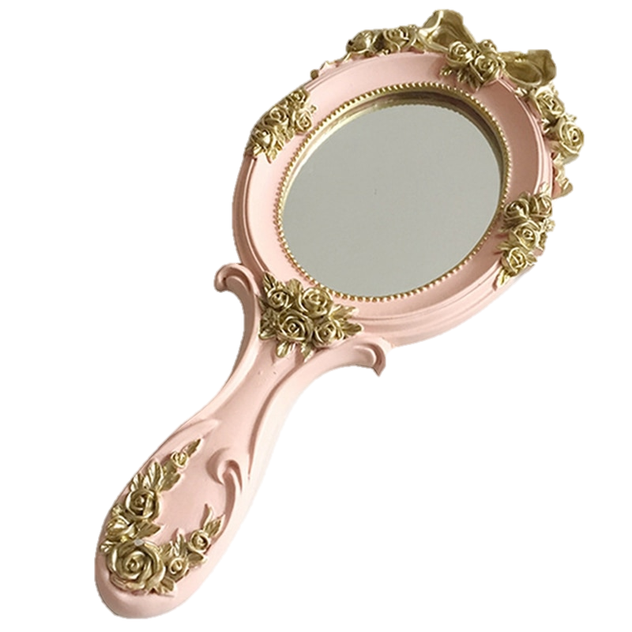
دقيقة
عنوان درسنا اليوم ؟
معالجة النصوص
لديك دقيقة واحده لاكتشاف العنوان

Slide 5
عنوان درسنا اليوم ؟
معالجة النصوص

Slide 6
دقيقتان
ما هي مكونات الكتاب ؟

Slide 7
أهداف الحصه ؟
1- إعداد فهرس المحتوى

Slide 8
5 دقائق
اعداد فهرس المحتوى؟

Slide 10
5 دقائق
تقييم الهدف الاول : إعداد فهرس المحتوى
https://www.liveworksheets.com/2-dt589816cx
لديك 5 دقائق لحل النشاط

